Slide 1
Elektronická Spisová Služba
Předání žádosti studenta k vyřízení

Slide 2
Obsah
Přihlášení do aplikace ESS - strana 5 a 6
Přiřazení osoby - strana 7 až 10
Převzetí dokumentů - strana 11 a 12
Odeslání dokumentů garantovi předmětu - strana 13 až 15
Odeslání dokumentů od sekretariátu katedry zpět na studijní oddělení - strana 16 až 21

Slide 3
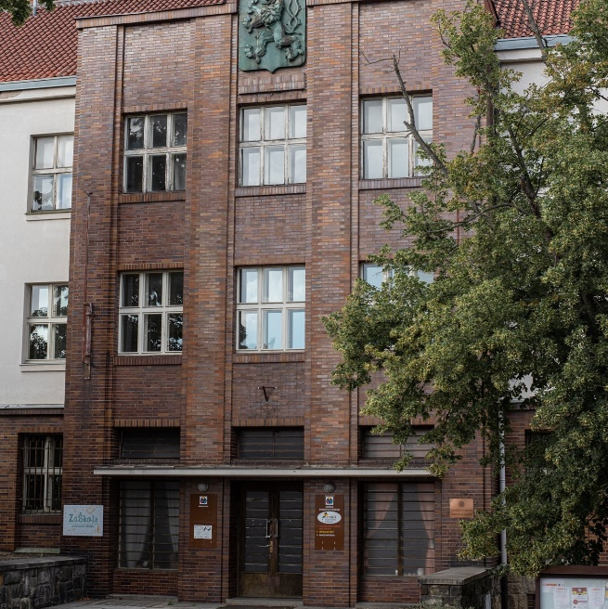
Důležité dokumenty ESS
Opatření rektora č. 60/2018 - Spisový řád UK
https://www.cuni.cz/UK-9485.html
Interní fakultní informace
https://www.pedf.cuni.cz/PEDF-1759.html

Slide 4
Důležité dokumenty ESS
Aplikace ESS se neinstaluje
Uživatelé pracují ve webovém/cloudovém prostředí
Nejvhodnější přístup je pomocí webového prohlížeče:
Produkční prostředí („ostrá verze“)
https://essuk.is.cuni.cz/
Mozilla Firefox

Slide 5
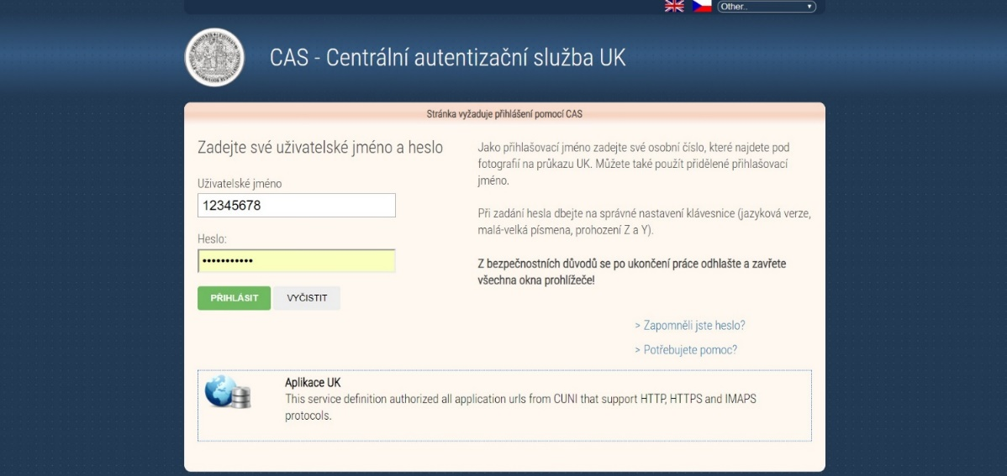
Přihlášení do aplikace ESS – na pracovišti
Do aplikace ESS se uživatelé přihlašují pomocí svého loginu CAS
Přihlašovací obrazovka se vyvolá automaticky po zadání webové adresy produkčního prostředí

Slide 6
Přihlášení do aplikace ESS – mimo pracoviště
Uživatelé musí nejprve spustit aplikaci VPN (Virtual Private Network), která slouží k připojení počítače, jež se nachází mimo univerzitu, do sítě UK
Bližší informace o zřízení naleznete na odkaze stránky pozadavky.pedf.cuni.cz:
https://pozadavky.pedf.cuni.cz/cloud-a-sitove-sluzby/univerzitni-vpn/
nebo mohou zvolit přístup skrze „vzdálenou plochu“
Po spuštění VPN se následně uživatelé do aplikace ESS přihlašují pomocí svého loginu CAS
Přihlašovací obrazovka se vyvolá automaticky po zadání webové adresy produkčního prostředí

Slide 7
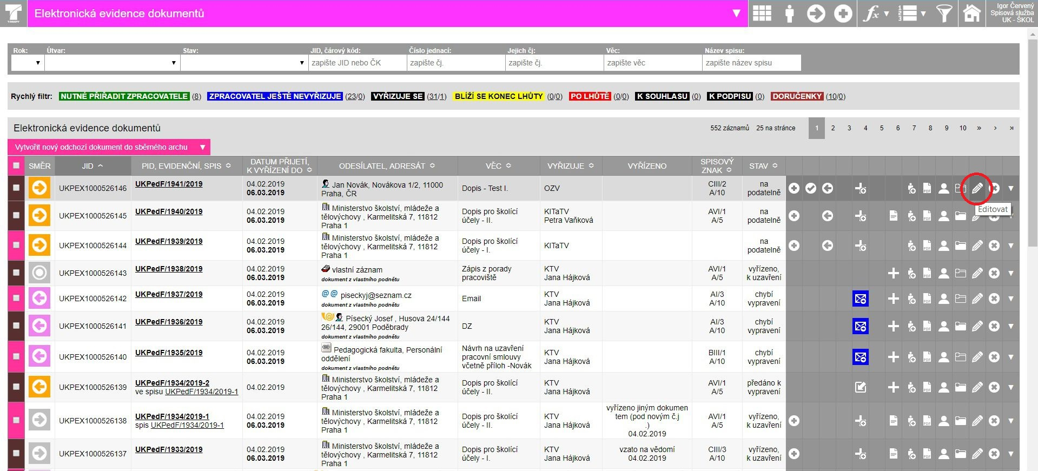
Přiřazení osoby – I.
– která dokument vyřizuje
Kliknout na funkci „editovat“

Slide 8
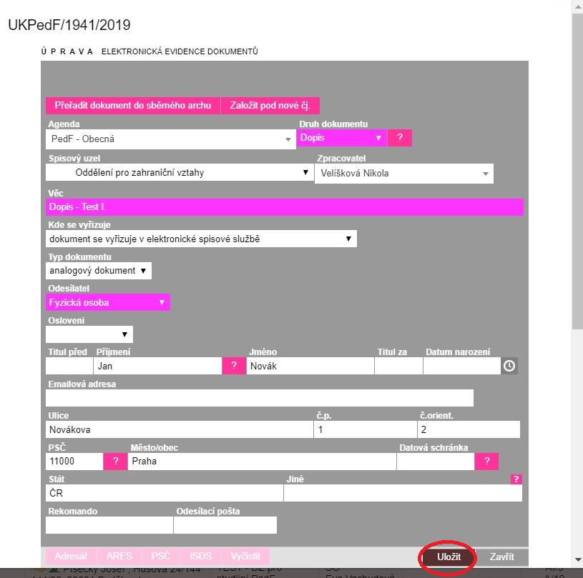
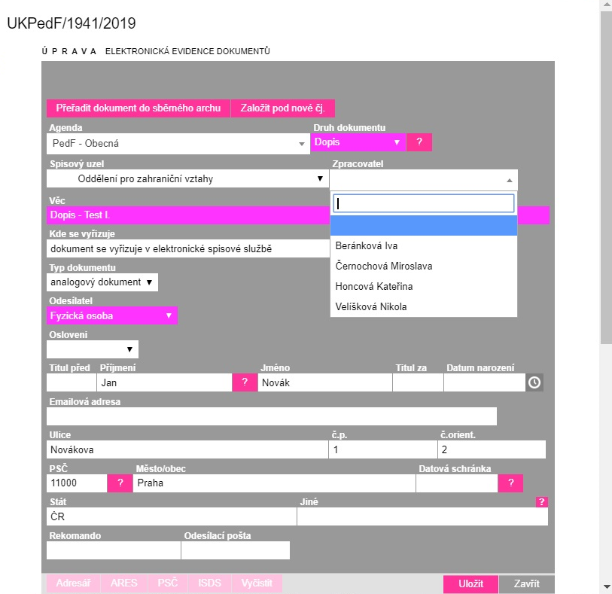
Přiřazení osoby – II. – která dokument vyřizuje
Kliknout na pole „Zpracovatel“
Vybrat Zpracovatele
Kliknout na pole „Uložit“

Slide 9
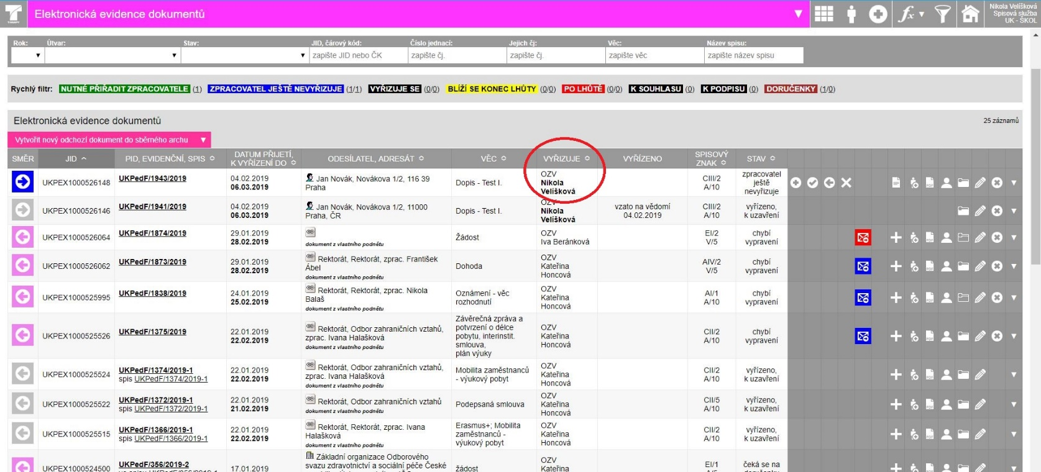
Přiřazení osoby – III. – která dokument vyřizuje
Systém nás po uložení ve sloupci „VYŘIZUJE“ nově informuje o zpracovateli (útvar + osoba)

Slide 10
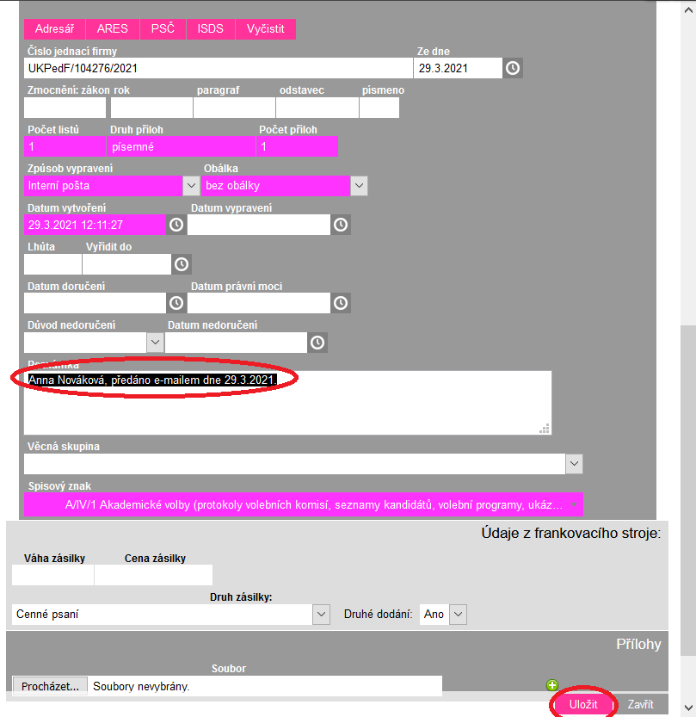
Přiřazení osoby – IV. – která dokument vyřizuje
Je možné, že daná osoba, která má dokument vyřídit, nemá přístup do ESS
V tom případě osobu nepřidělujete a jen do poznámky uvedete, kdo fakticky vyřizuje - tento krok je nepovinný

Slide 11
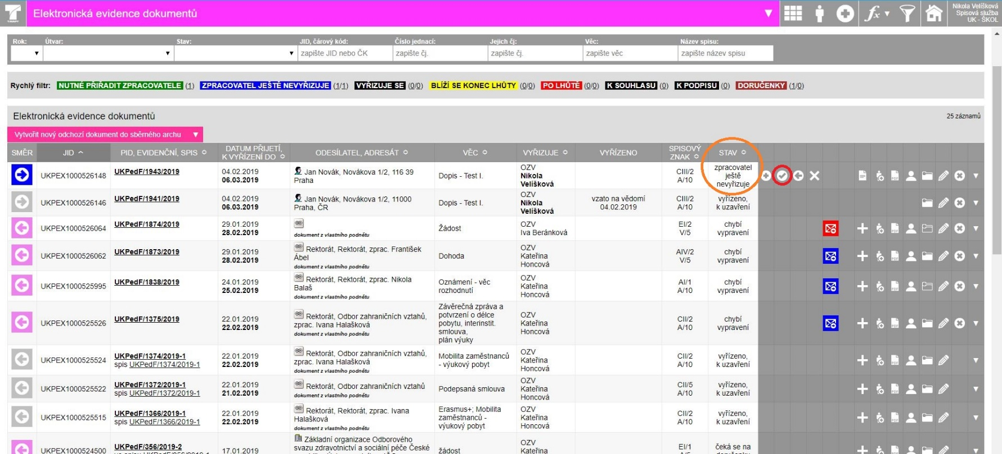
Převzetí dokumentů – I. – informování systému, že dokument byl přijat ke zpracování
Kliknout na funkci „Onačit jako přečtené“

Slide 12
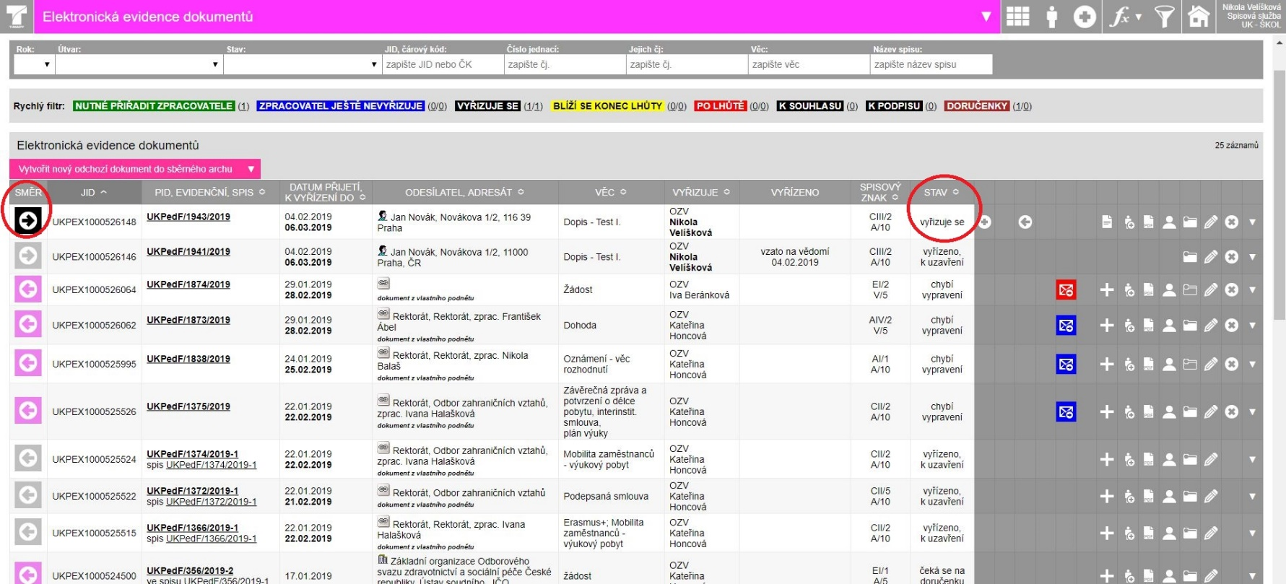
Převzetí dokumentů – II. – informování systému, že dokument byl přijat ke zpracování
Systém nás po kliknutí ve sloupci „STAV“ nově informuje o stavu vyřízení (vyřizuje se)

Slide 13
Odeslání dokumentů garantovi předmětu – I.
Před procesem si je nutné uvědomit, že veškerá komunikace potřebná k vyřešení studijních žádostí spadá pod ochranu GDPR!
Není tak možné s dokumenty nakládat jako s osobní korespondencí!
Dokumenty lze odesílat pouze pomocí fakultního e-mailu a opět pouze na fakultní e-mail!
Po vyřešení žádosti (kladné/záporné stanovisko) je nutné veškerou korespondenci smazat!

Slide 14
Odeslání dokumentů garantovi předmětu – II.
Kliknout na funkci „přílohy“

Slide 15
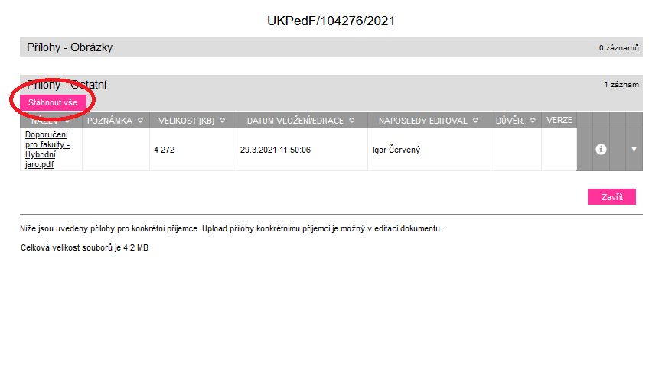
Odeslání dokumentů garantovi předmětu – III.
Kliknout na funkci „Stáhnout vše“

Slide 16
Odeslání dokumentů od sekretariátu katedry zpět na studijní oddělení – I.
Kliknout na funkci „Přílohy“

Slide 17
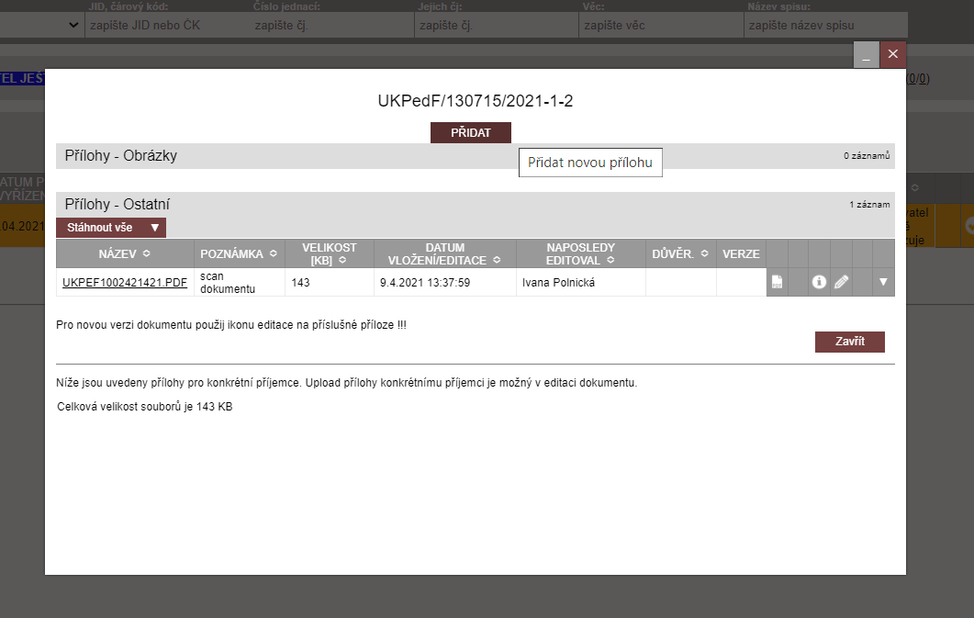
Odeslání dokumentů od sekretariátu katedry zpět na studijní oddělení – II.
Kliknout na funkci „Přidat“

Slide 18
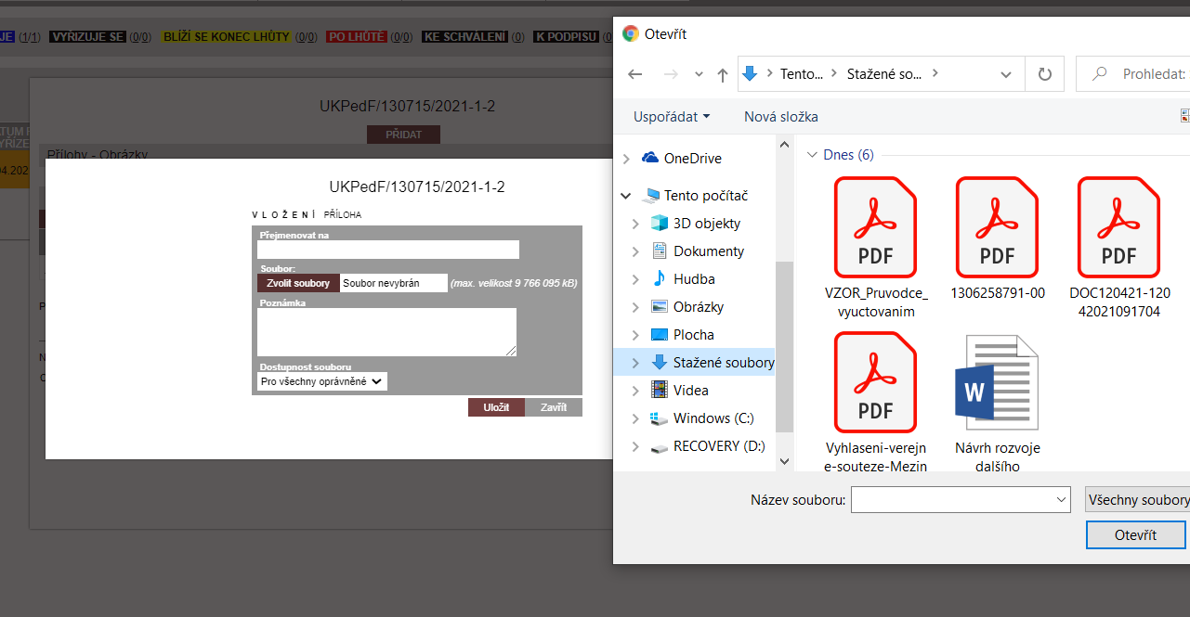
Odeslání dokumentů od sekretariátu katedry zpět na studijní oddělení – III.
Kliknout na:
Zvolit soubor
Vybrat soubor a kliknout na:
Otevřít
Kliknout na funkci:
Uložit

Slide 19
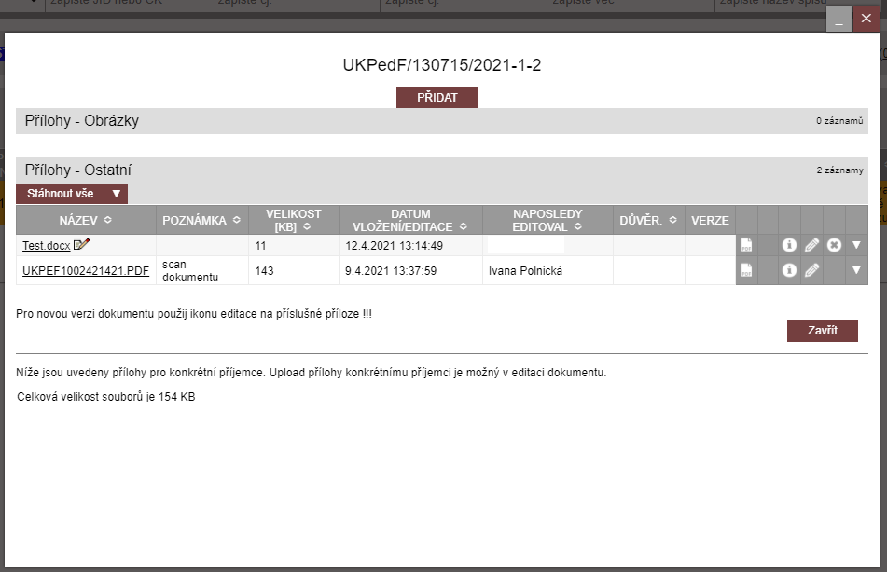
Odeslání dokumentů od sekretariátu katedry zpět na studijní oddělení – IV.
Určit odesílatele ze studijního oddělení, lze pomocí původní přílohy, konktrétně políčka:
Naposledy editoval

Slide 20
Odeslání dokumentů od sekretariátu katedry zpět na studijní oddělení – V.
Kliknout na funkci „Předat“

Slide 21
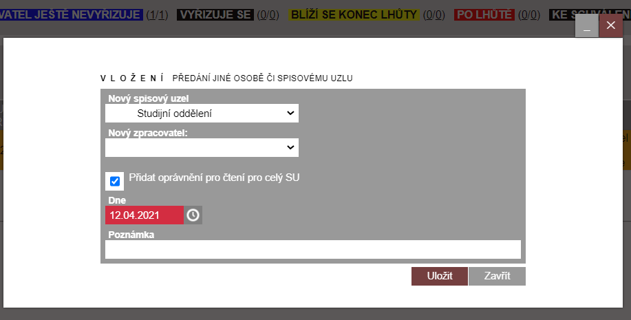
Odeslání dokumentů od sekretariátu katedry zpět na studijní oddělení – VI.
Vyplnit políčko „Nový spisový uzel“:
Studijní oddělení
Vyplnit políčko „Nový zpracovatel“:
Uvést jméno osoby (z předchozího slide)
Kliknout na:
Přidat oprávnění pro čtení …
Kliknout na:
Kliknout na:
Uložit

Slide 22
„skartaci/dlouhodobou archivaci“ dokumentů v systému ESS (nikoliv e-mailů) s číslem jednacím (příchozí/odchozí) lze provádět pouze dle Opatření rektora č. 60/2018 - Spisový řád UK (https://www.cuni.cz/UK-9485.html), a to za asistence fakultního koordinátora/zaměstnanců RUK ESS Archiv
Při vyřizování agendy v ESS NEOPOMENOUT

Slide 23
Důležité kontakty – studijní odd.
Dotazy ke konkrétní žádosti:
studijní referentka, která Vám žádost na sekretariát v ESS předala
Dotazy ke studijní problematice v rámci vyřizovaných žádostí:
PhDr. Eva Vachudová, Ph.D.
E-mail: eva.vachudova@pedf.cuni.cz
Telefon: 221 900 263 / Linka: 263

Slide 24
Důležité kontakty – ESS
Operativní dotazy (podatelna):
Bc. Jolana Svobodová
E-mail: jolana.svobodova@pedf.cuni.cz
Telefon: 221 900 128 / Linka: 128
Systémové žádosti/dotazy (koordinátor)
Bc. Igor Červený
E-mail: igor.cerveny@pedf.cuni.cz
Telefon: 221 900 353 / Linka: 353

